Slide 1
BRECHA DIGITAL Y RESULTADOS SABER 11
Pipeline distribuido sobre Apache Hadoop + Spark
Proyecto de Investigación — Entrega 2
Grupo: REST pAPIs
Juan Camilo Carvajal · Juan Pablo Cañón · Juan David Rincón · Tatiana Vivas
Procesamiento de Datos a Gran Escala
Pontificia Universidad Javeriana · Facultad de Ingeniería
Mayo 2026 · Prof. Fabián Pallares

Slide 2
Agenda
• Contexto del negocio y problema a resolver
• Datos: ICFES, MinTIC, Sisbén, MEN — descripción y exploración
• Infraestructura del cluster Hadoop + Spark
• Arquitectura medallion Bronze → Silver → Gold
• Hallazgos clave del análisis exploratorio
• Modelos supervisados y no supervisado con MLlib
• Bono: Red Neuronal MLP a nivel estudiante
• Recomendaciones de política pública
REST pAPIs · Entrega 2
2

Slide 3
El problema de negocio
Somos consultores del Ministerio de Educación Nacional
¿Por qué importa?
• La diferencia de puntaje Saber 11 entre departamentos llega a 60 puntos.
• Brecha urbano-rural promedio: ~26 puntos.
• Inversión en conectividad ha crecido, pero el impacto académico es heterogéneo.
Pregunta central
¿Qué tanto del rendimiento Saber 11 se explica por la brecha digital,
controlando por pobreza, cobertura educativa y geografía?
Producto esperado: evidencia cuantitativa + modelos + recomendaciones focalizadas.
REST pAPIs · Entrega 2
3

Slide 4
Datos utilizados
Cuatro fuentes oficiales del Estado colombiano (datos.gov.co)
Dataset | Fuente | Filas | Tamaño CSV | Grano
ICFES Saber 11 | ICFES | 7,109,704 | 3.5 GB | Estudiante
Internet Fijo | MinTIC | 2,795,052 | 384 MB | Mpio × Año × Trimestre × Proveedor
Sisbén Personas | DNP | 4,465,955 | 937 MB | Persona
MEN Educación | MinEducación | 15,707 | 5 MB | Municipio × Año
14.4 millones de registros · joins por código DANE de municipio · cobertura 2011-2024
14.4 M
4.8 GB
1,098
registros integrados
datos crudos procesados
municipios cubiertos
REST pAPIs · Entrega 2
4

Slide 5
Dataset 1: ICFES Saber 11
La variable objetivo del proyecto · 7.1M estudiantes · 51 columnas
ICFES — Resultados únicos Saber 11
Fuente: ICFES (datos.gov.co)
7,109,704 filas
3.5 GB
Atributos clave
Cobertura
• PUNT_GLOBAL: puntaje global (0-500, variable objetivo)
• PUNT_LECTURA, MATEMATICAS, NATURALES, SOCIALES, INGLES
• FAMI_TIENEINTERNET, FAMI_TIENECOMPUTADOR
• FAMI_ESTRATOVIVIENDA (1-6)
• COLE_AREA_UBICACION (Urbano/Rural)
• COLE_DEPTO/MCPIO_UBICACION + códigos DANE
• PERIODO (formato YYYYS)
• Periodo: 2013 — 2024 (24 semestres)
• Cubre todos los departamentos del país
• Mezcla colegios oficiales, no oficiales y bilingües
• Información socioeconómica del hogar
• Información del colegio y la jornada
• Información geográfica completa
REST pAPIs · Entrega 2
5

Slide 6
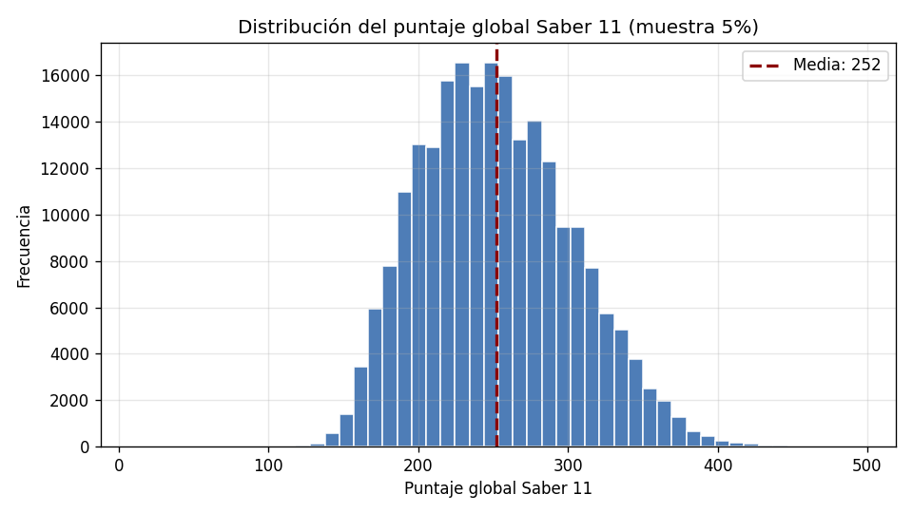
ICFES: distribución del puntaje global
Lo primero que miramos: la forma de la variable objetivo
Observaciones clave
• Distribución aprox. normal centrada en 250 pts
• Desviación amplia, rango 0–500
• Concentración anómala en cero: registros no presentados (~2.6M)
• La cola superior corresponde a estudiantes de alto rendimiento
Decisión: descartar registros con PUNT_GLOBAL nulo o ≤ 0 (~37% de las filas).
REST pAPIs · Entrega 2
6

Slide 7
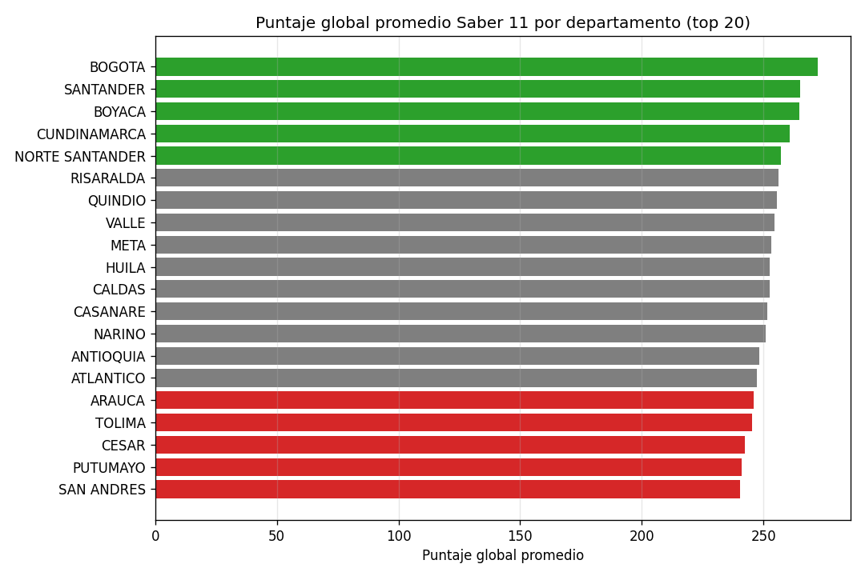
ICFES: la geografía cuenta
Puntaje promedio por departamento (top 20, mínimo 1,000 estudiantes)
Patrón territorial
• Bogotá, Santander, Boyacá y Antioquia lideran
• Departamentos de frontera y rurales en la cola
• Diferencia entre extremos: >30 puntos
• Brecha estructural enorme en escala Saber 11
Esta heterogeneidad justifica el análisis por municipio (no nacional).
REST pAPIs · Entrega 2
7

Slide 8
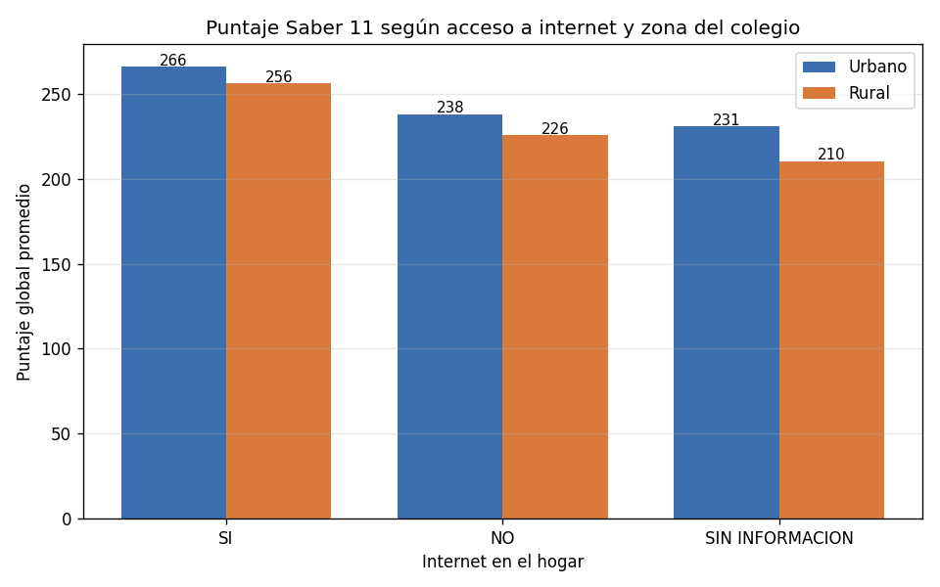
ICFES: internet en el hogar × zona
Primera intuición de la pregunta central
Hallazgo preliminar
• En URBANO y RURAL: con internet > sin internet
• Brecha urbana ~ 13 puntos
• Brecha rural similar en magnitud
• 'SIN INFORMACION' se comporta como 'sin internet'
Esto motiva la binarización TIENE_INTERNET_BIN y la categoría explícita 'SIN INFORMACION'.
REST pAPIs · Entrega 2
8

Slide 9
Dataset 2: Internet Fijo (MinTIC)
Conectividad por municipio · 2.8M registros · 12 columnas
MinTIC — Internet Fijo: accesos por tecnología y segmento
Fuente: MinTIC (datos.gov.co)
2,795,052 filas
384 MB
Atributos clave
Particularidades técnicas
• AÑO, TRIMESTRE
• COD_DEPARTAMENTO, COD_MUNICIPIO (códigos DANE)
• PROVEEDOR (ISP)
• SEGMENTO (residencial / corporativo / otro)
• TECNOLOGIA (FTTH, HFC, XDSL, etc.)
• VELOCIDAD_BAJADA, VELOCIDAD_SUBIDA (Mbps)
• NUM_ACCESOS (conteo de accesos)
• Coma decimal en velocidades (locale es-CO): '8,00'
• Carácter Ñ en 'AÑO' rompe selects en Spark
• Espacio en 'No DE ACCESOS' (renombrado)
• 82 K grupos de duplicados exactos detectados
• Grano fino: 1 fila por (mpio, trim, prov, tec)
REST pAPIs · Entrega 2
9

Slide 10
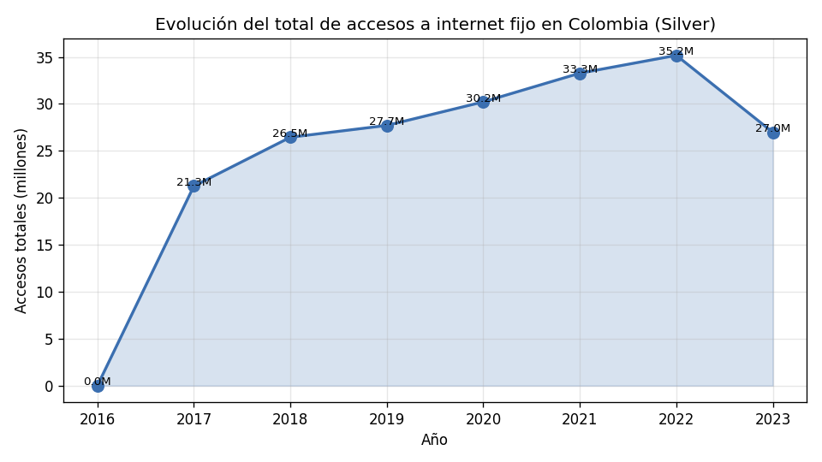
Internet Fijo: evolución 2014–2024
Masificación sostenida con aceleración pos-pandemia
Patrones observados
• Crecimiento sostenido
• Salto 2020-2021 (COVID-19)
• Reporte parcial en 2014-2015
• Saturación incipiente en 2024
REST pAPIs · Entrega 2
10

Slide 11
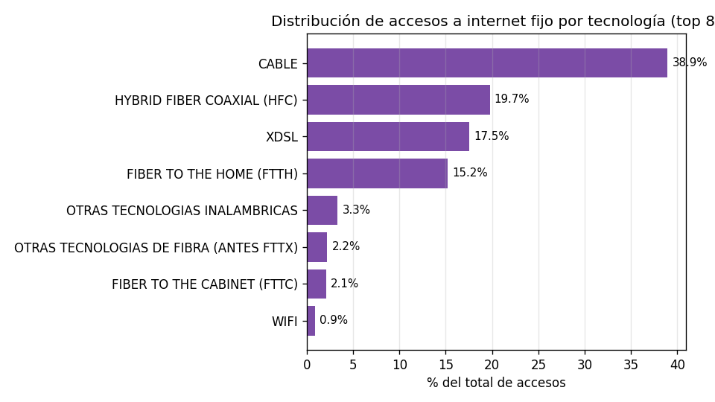
Internet Fijo: distribución por tecnología
Coexistencia de infraestructura tradicional y fibra óptica
Lectura técnica
• FTTH (fibra) creciendo
• HFC y Cable dominantes
• XDSL en declive
• Justifica usar VELOCIDAD como feature: no todas las tecnologías son iguales
REST pAPIs · Entrega 2
11

Slide 12
Dataset 3: Sisbén Personas (DNP)
Contexto socioeconómico · 4.5M personas · 48 columnas
DNP — Sisbén Personas
Fuente: DNP (datos.gov.co)
4,465,955 filas
937 MB
Atributos clave
Decisión clave
• cod_mpio (código DANE)
• Grupo: A (más vulnerable) → D (menos)
• Nivel + Clasificación (e.g. B2, C3)
• ZONA (1=urbana, 2=rural)
• FEX (factor de expansión)
• I1..I15: 15 indicadores binarios de privación
• Persona-Hogar identificadores
• Grano fino: persona individual
• Para joins necesita AGREGACIÓN a municipio
• 4.5M personas → 1,099 municipios
• Métricas derivadas:
• - idx_privacion = Σ avg(I1..I15)
• - pct_grupo_A, pct_grupo_B, etc.
• - pct_rural, n_personas, n_hogares
REST pAPIs · Entrega 2
12

Slide 13
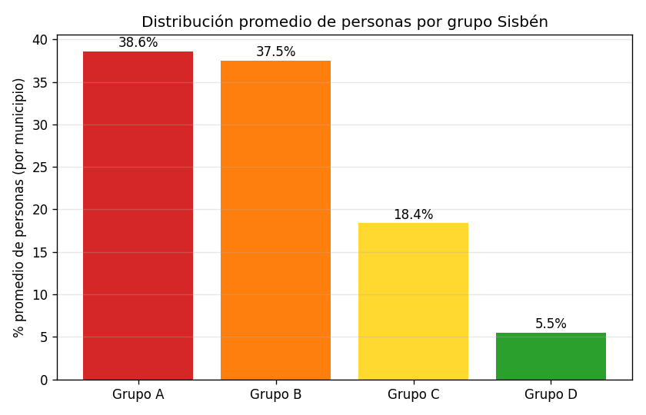
Sisbén: distribución por grupos
Promedio por municipio de personas en cada grupo
Concentración en vulnerabilidad
• Grupo A (más vulnerable): casi 50% en promedio
• Grupo B: ~30%
• Grupo C: ~16%
• Grupo D (menos vulnerable): ~5%
El Sisbén focaliza su registro en la población objetivo de programas sociales.
Esto debe considerarse al comparar municipios.
REST pAPIs · Entrega 2
13

Slide 14
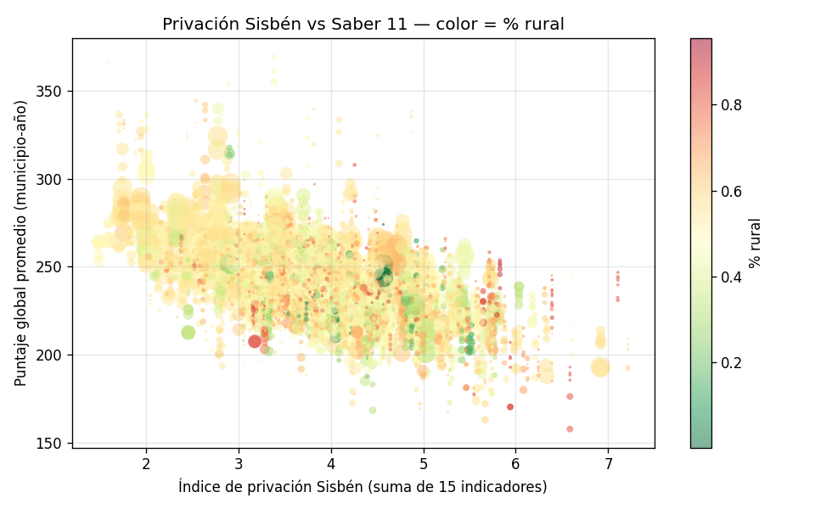
Sisbén × ICFES: privación vs Saber 11
Primer cruce multi-fuente · 1 punto = 1 municipio-año
Hallazgos visuales
• Pendiente claramente negativa
• Color rojo (rural) en la zona pobre
• Color verde (urbano) en la zona próspera
• Geografía, pobreza y rendimiento se mueven juntos
REST pAPIs · Entrega 2
14

Slide 15
Dataset 4: MEN Educación Municipal
Indicadores estructurales del sistema educativo · 15.7K filas · 41 columnas
MEN — Estadísticas en educación preescolar, básica y media
Fuente: MinEducación (datos.gov.co)
15,707 filas
5 MB
Atributos clave
Particularidades
• AÑO, CÓDIGO_MUNICIPIO, CÓDIGO_DEPARTAMENTO
• POBLACIÓN_5_16 (universo escolar)
• COBERTURA_NETA (total y por nivel)
• COBERTURA_BRUTA (total y por nivel)
• TASA_MATRICULACIÓN_5_16
• DESERCIÓN, APROBACIÓN, REPROBACIÓN, REPITENCIA
• SEDES_CONECTADAS_A_INTERNET
• Grano: municipio × año (panel temporal)
• Cobertura: 2011 — 2024 (14 vigencias)
• 1,124 municipios cubiertos
• Acentos en nombres de columna (requiere slugify)
• Porcentajes como texto: '56.11%' (requiere parsing)
• Dos archivos byte-idénticos (verificado MD5)
REST pAPIs · Entrega 2
15

Slide 16
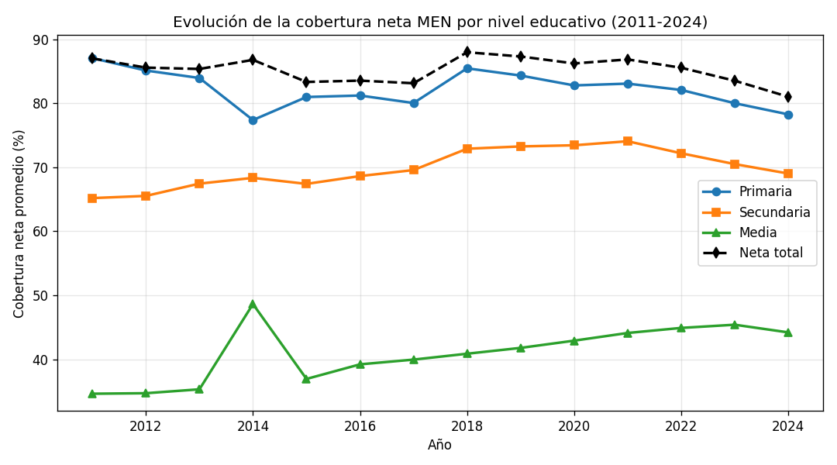
MEN: evolución de la cobertura neta
Brecha estructural entre niveles educativos
Brecha por nivel
• Primaria: 70–80%
• Secundaria: 60–70%
• Media: solo 40–45%
• El sistema pierde estudiantes en el tránsito a secundaria y media
REST pAPIs · Entrega 2
16

Slide 17
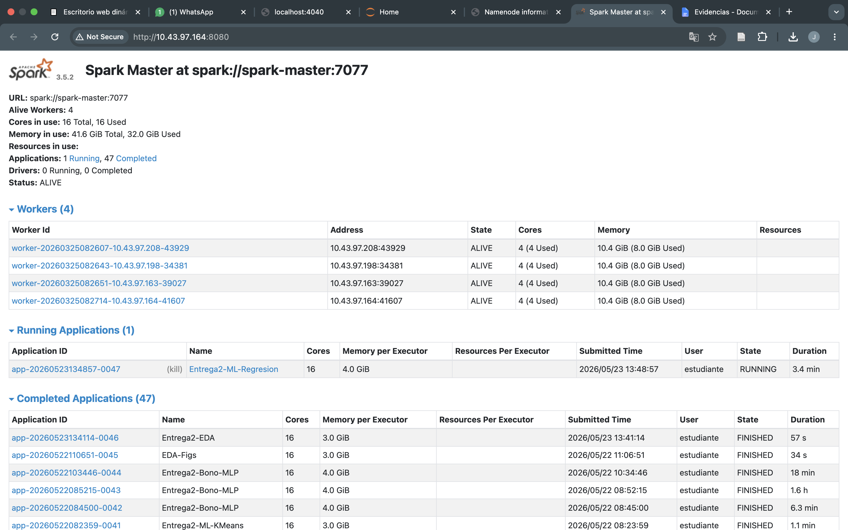
Infraestructura del cluster
Cluster propio Hadoop + Spark, no Databricks ni cloud
Hardware
• 1 NameNode + 3 Workers
• 16 cores totales (4 por worker)
• 42 GB RAM total
• Rocky Linux 9
Software
• Hadoop 3.3.6 (HDFS, replicación 3)
• Spark 3.5.2 standalone
• PySpark 3.5.2 + JupyterLab 4.5
• Spark MLlib para todos los modelos
Spark Master UI (puerto 8080)
REST pAPIs · Entrega 2
17

Slide 18
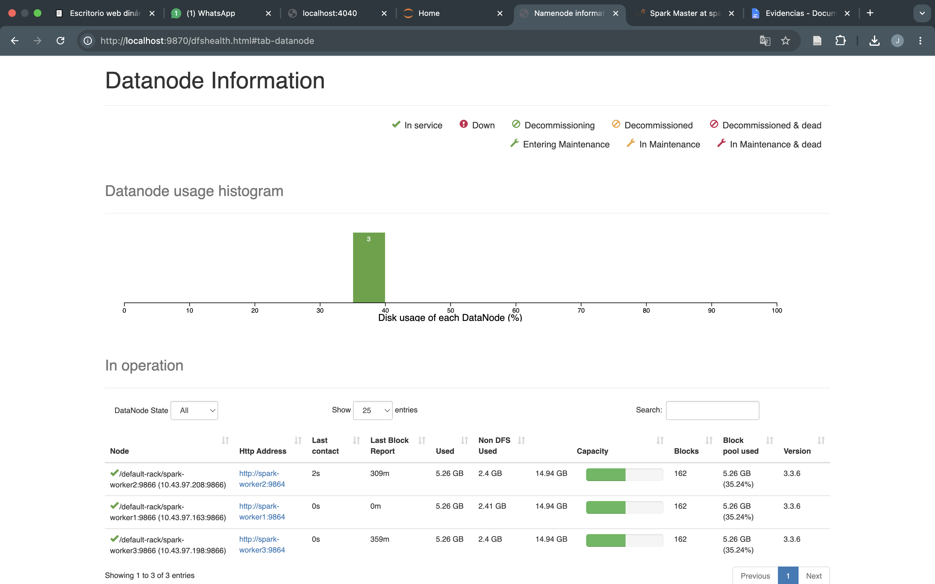
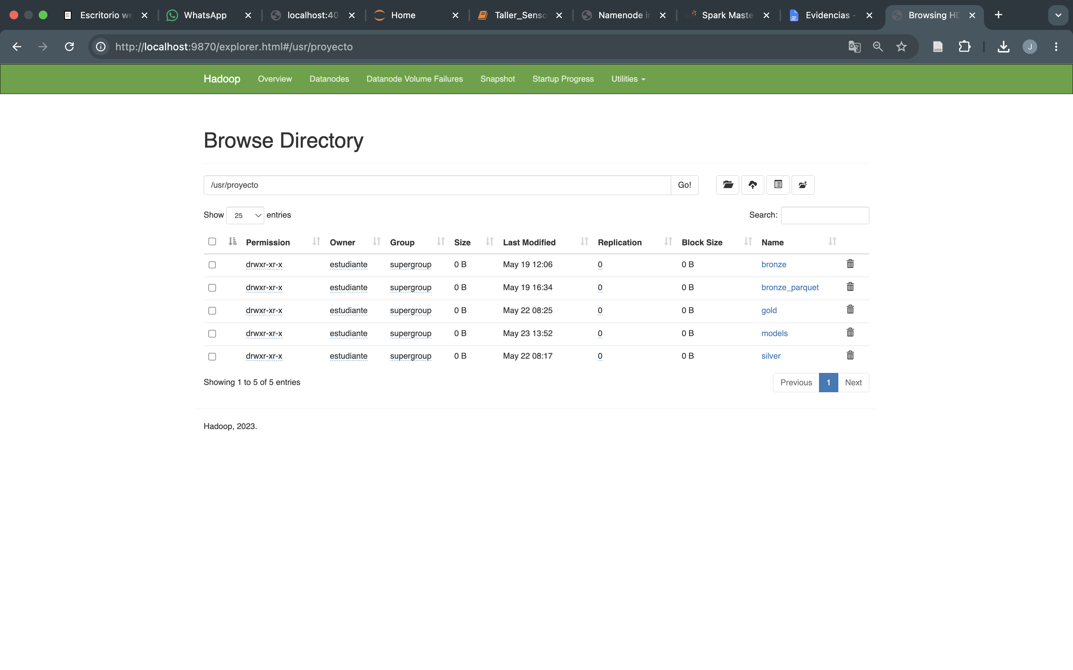
Evidencia: HDFS NameNode UI
Sistema de archivos distribuido con replicación 3
Pestaña Datanodes: los 3 workers vivos
Browse /usr/proyecto/ — estructura medallion
44.8 GB de capacidad total · 15.8 GB usados · replicación factor 3
REST pAPIs · Entrega 2
18

Slide 19
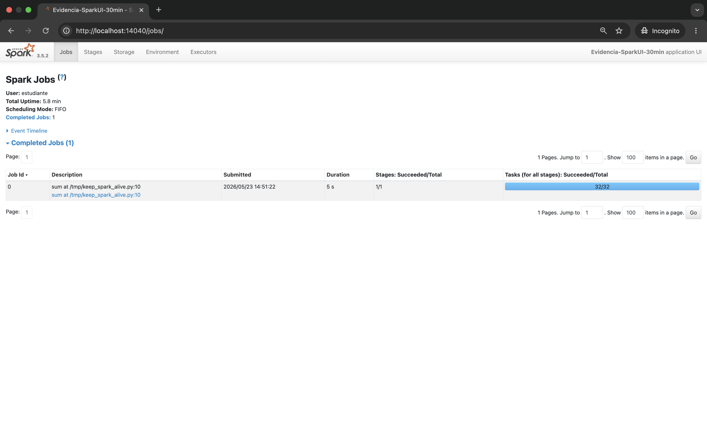
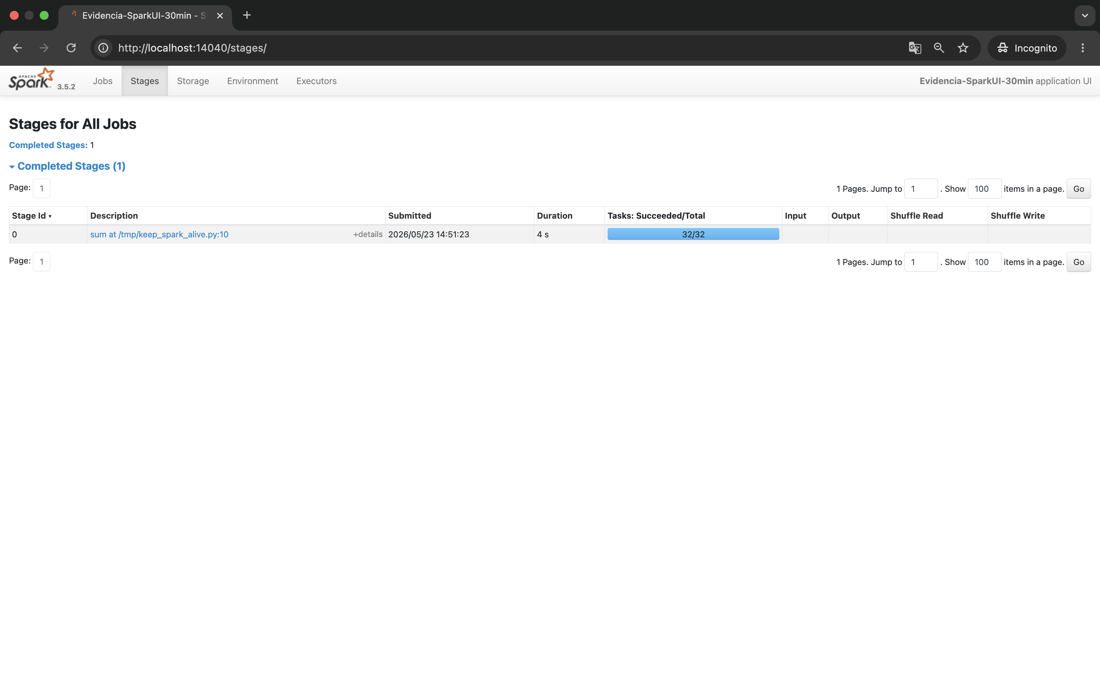
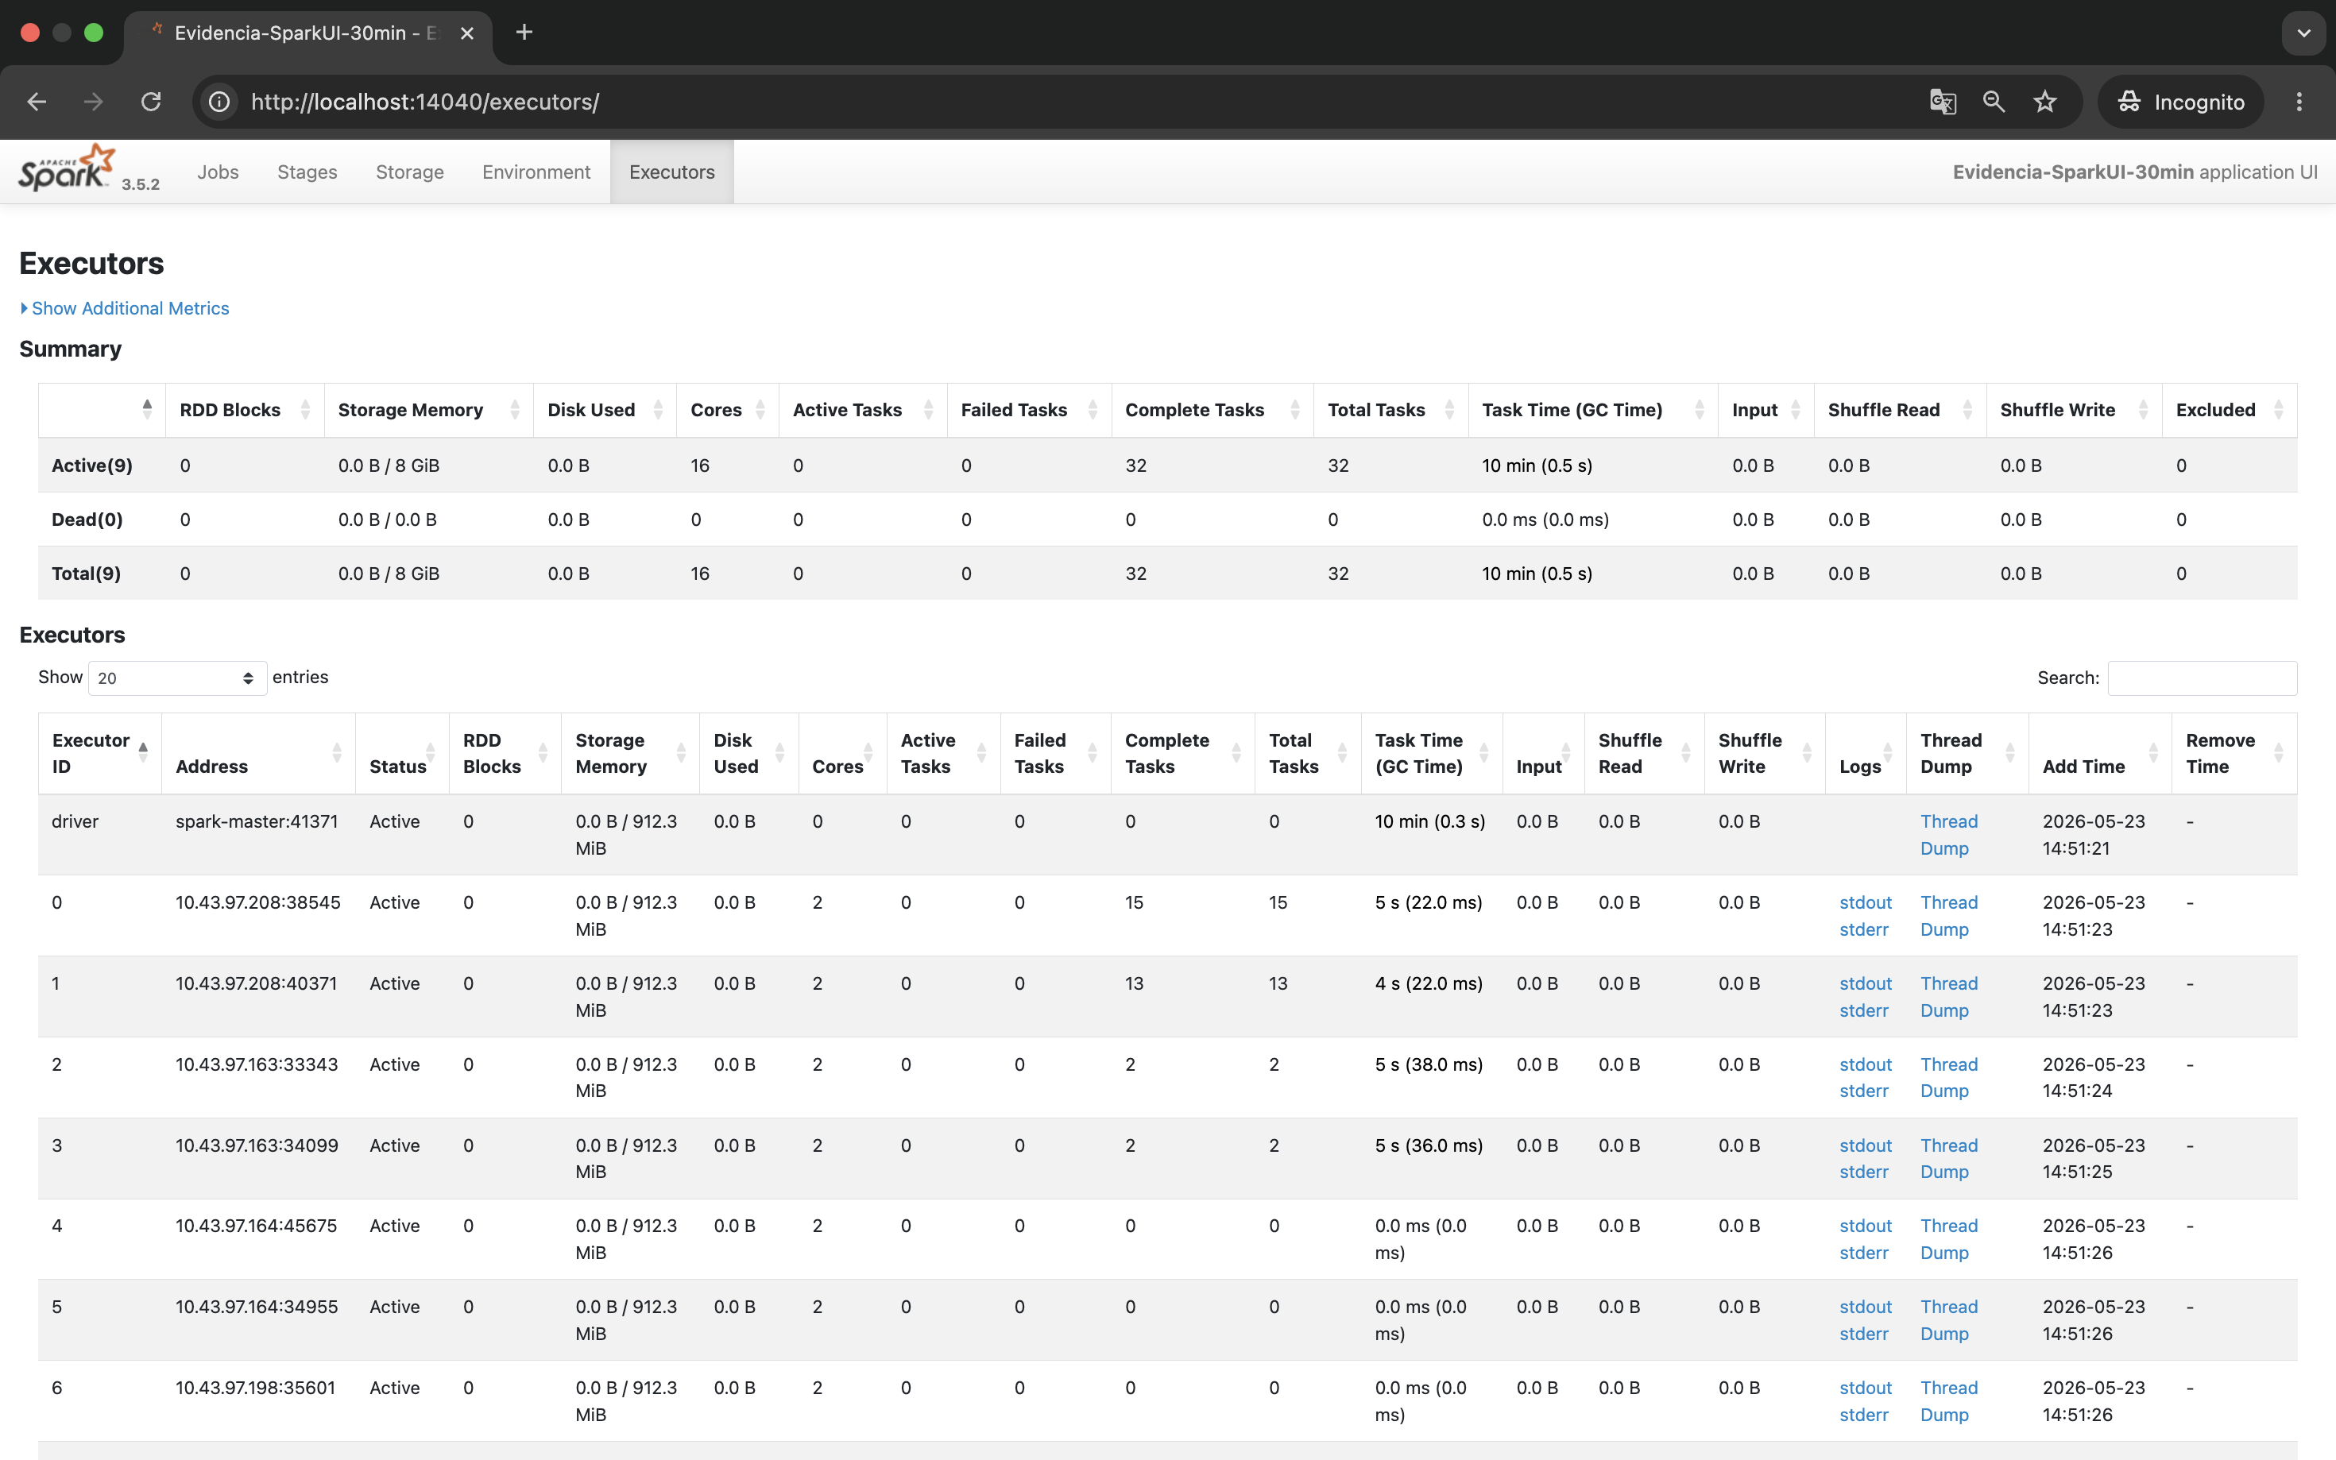
Evidencia: Spark Application UI
Ejecución distribuida sobre 4 workers
Jobs
Stages paralelos
Executors (workers reales)
Cada job se descompone en stages paralelos asignados a los executors del cluster.
REST pAPIs · Entrega 2
19

Slide 20
Pipeline Bronze → Silver → Gold
Arquitectura medallion en HDFS · una sola vista minable alimenta los modelos
Capa | Qué contiene | Tamaño en HDFS
Bronze (CSV) | Datos crudos descargados | 4.7 GB
Bronze Parquet | Misma data, columnar + snappy | 386 MB
Silver | Limpia, tipada, geo normalizado | 113 MB
Gold panel | Joins (mpio × año) = vista minable | 1.5 MB
Models | 4 modelos persistidos | 2 MB
Compresión obtenida
12×
CSV → Parquet snappy
7,004
filas vista minable
(municipio × año)
Una sola tabla unificada (44 columnas) alimenta EDA y los 4 modelos de ML.
REST pAPIs · Entrega 2
20

Slide 21
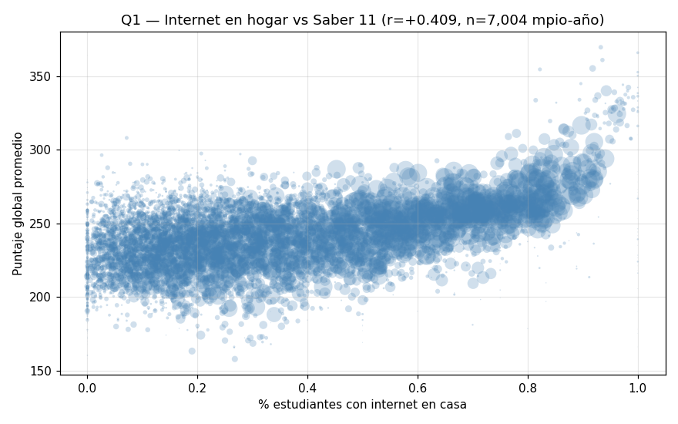
Hallazgo 1: La conectividad sí pesa
Pero menos de lo que se suele asumir
r = +0.41
correlación municipal
internet ↔ puntaje
+22 pts
diferencia entre municipios con
ALTA vs BAJA penetración de internet
Saber 11 ≈ 250 (cuartil 4 internet)
Saber 11 ≈ 228 (cuartil 1 internet)
REST pAPIs · Entrega 2
21

Slide 22
Hallazgo 2: La pobreza incide incluso controlando por internet
Análisis estratificado por cuartil de conectividad
Correlación (privación, puntaje) DENTRO de cada cuartil de internet:
Cuartil internet | N° mpio-año | Corr (privación, puntaje) | Puntaje promedio
Q1 (bajo) | 1,661 | −0.461 | 234.1
Q2 | 1,702 | −0.510 | 237.2
Q3 | 1,745 | −0.521 | 239.2
Q4 (alto) | 1,805 | −0.404 | 252.2
Sin controlar | 6,913 | −0.520 | —
Conclusión: invertir solo en conectividad NO es suficiente.
La política debe combinar acceso digital + intervención socioeconómica.
REST pAPIs · Entrega 2
22

Slide 23
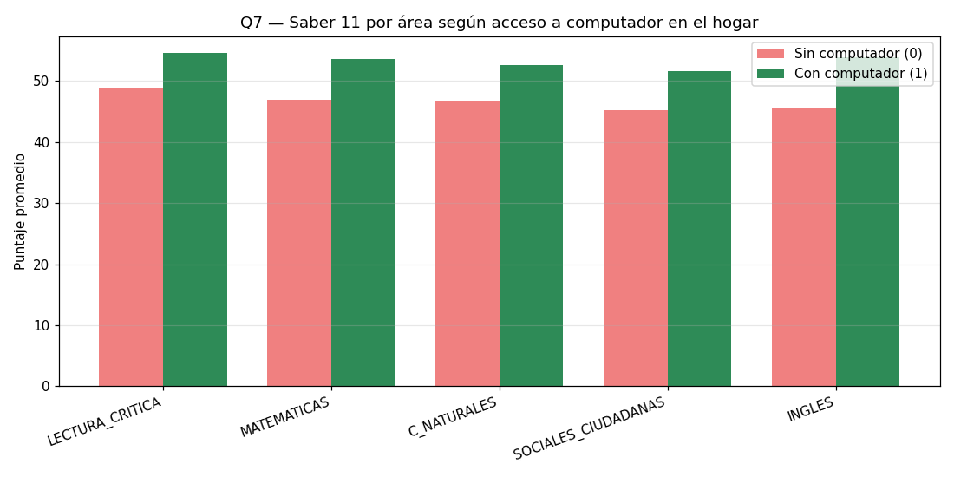
Hallazgo 3: El computador en casa eleva TODAS las áreas
Nivel estudiante (4.5M registros del Silver ICFES)
Diferencia con vs sin computador:
• Inglés: +8.3 pts
• Matemáticas: +6.5 pts
• Sociales: +6.4 pts
• Naturales: +5.9 pts
• Lectura: +5.7 pts
El efecto más fuerte está en Inglés:
área que requiere práctica autónoma
con recursos digitales especializados.
REST pAPIs · Entrega 2
23

Slide 24
Hallazgo 4: Municipios anómalos
Alta conectividad pero bajo rendimiento académico
10
5 / 10
5.1 %
municipios anómalos
detectados (año 2022)
concentrados en Antioquia
deserción promedio
(vs 4.1 % del resto)
Criterio de detección
• Conectividad ≥ percentil 75 (> 62.4 % de hogares con internet)
• Puntaje Saber 11 ≤ percentil 25 (< 223.9 puntos)
• Patrón: deserción superior + privación alta → infraestructura por sí sola no basta
Estos 10 municipios son target prioritario para análisis cualitativo posterior.
REST pAPIs · Entrega 2
24

Slide 25
Q1: Internet en el hogar y desempeño Saber 11
Relación a nivel municipal · 7,001 observaciones
Pregunta
¿Cuál es la relación entre el acceso a internet en el hogar y el desempeño académico en Saber 11 a nivel municipal?
Metodología
• Correlación de Pearson sobre 7,001 obs. municipio-año
• Análisis por cuartil de penetración de internet
• Vista minable Gold como única fuente
r = +0.41
correlación internet ↔ puntaje
+19 pts
diferencia Q1 vs Q4 de internet
Cuartil de internet
• Q1 (bajo): 233.0 pts promedio
• Q2: 236.9 pts
• Q3: 239.0 pts
• Q4 (alto): 252.1 pts
El salto más pronunciado ocurre entre Q3 y Q4, cuando la penetración supera ~42%.
25 REST pAPIs · Entrega 2

Slide 26
Q2: Brecha rural-urbana y conectividad
Puntaje Saber 11 por zona y cuartil de internet
Pregunta
¿Cómo varía el rendimiento Saber 11 entre zonas rurales y urbanas en función del nivel de conectividad?
Metodología
• Tabla cruzada: zona (rural/urbano) × cuartil de internet
• Rural = % colegios rurales ≥ 50%
• Análisis de convergencia entre zonas
Puntaje promedio por zona y cuartil
• Rural Q1: 227.8 → Q4: 257.6
• Urbano Q1: 235.3 → Q4: 251.2
Hallazgo clave
En Q4 de conectividad, los municipios rurales (257.6) superan a los urbanos del mismo cuartil (251.2). La brecha rural-urbana puede cerrarse con conectividad de alto nivel.
Invertir en conectividad rural tiene retorno académico comprobable.
26 REST pAPIs · Entrega 2

Slide 27
Q3: Pobreza multidimensional y rendimiento
Efecto de la privación controlando por nivel de internet
Pregunta
¿En qué medida la pobreza multidimensional incide en los resultados académicos, incluso en territorios con niveles similares de acceso a internet?
Metodología
• Estratificación por cuartil de internet
• Correlación índice de privación Sisbén vs. puntaje dentro de cada estrato
• Comparación con correlación global
Correlación (privación, puntaje) por cuartil de internet
• Q1 (bajo): -0.461
• Q2: -0.510
• Q3: -0.521
• Q4 (alto): -0.404
• Sin controlar: -0.520
Conclusión
La correlación negativa es significativa en los 4 estratos. La conectividad NO sustituye las políticas sociales: es un complemento.
27 REST pAPIs · Entrega 2

Slide 28
Q4: Alta vs. baja penetración de internet
Comparativa directa entre los extremos de conectividad
Pregunta
¿Qué diferencias en el desempeño académico se observan entre municipios con alta y baja penetración del servicio de internet?
Metodología
• Grupo ALTA: percentil 80+ de penetración (>62.4%)
• Grupo BAJA: percentil 20- de penetración (<9.9%)
• Comparativa de puntaje e índice de privación
+22.1 pts
diferencia ALTA vs BAJA conectividad
Comparativa directa
• Alta: puntaje 250.4 | penetración 68.1% | privación 3.06
• Baja: puntaje 228.3 | penetración 9.9% | privación 4.92
Alta conectividad y baja privación coexisten en los municipios más exitosos académicamente.
28 REST pAPIs · Entrega 2

Slide 29
Q5: Variables con mayor capacidad explicativa
Ranking de correlación con el puntaje global municipal
Pregunta
¿Qué variables socioeconómicas presentan mayor capacidad explicativa del desempeño en Saber 11 en comparación con el acceso a internet?
Metodología
• Correlación de Pearson de cada feature vs. puntaje
• Ranking por valor absoluto de correlación
• 12 variables de 4 dimensiones: conectividad, pobreza, educación, demografía
Ranking de correlación (top 5)
• pct_grupo_D (Sisbén): +0.424
• pct_internet_icfes: +0.409
• idx_privacion: -0.378
• pct_grupo_A: -0.343
• pct_rural_colegio: -0.175
Conclusión
El peso socioeconómico (Sisbén grupo D) compite con la conectividad como variable explicativa. La política pública debe actuar en ambas dimensiones.
29 REST pAPIs · Entrega 2

Slide 30
Q6: Cobertura educativa y conectividad
Relación entre matrícula y acceso digital
Pregunta
¿Cuál es la relación entre la cobertura educativa (matrícula y asistencia) y el nivel de conectividad digital en los municipios analizados?
Metodología
• Correlación cobertura neta MEN vs. penetración de internet
• Análisis por cuartil de cobertura neta
• Evaluación de rendimientos decrecientes
Correlaciones
• Cobertura neta ↔ internet: r = +0.24
• Matrícula 5-16 ↔ internet: r = +0.26
Puntaje por cuartil de cobertura neta
• Q1: 237.0 pts | Q2: 240.6 pts | Q3: 243.5 pts | Q4: 240.9 pts
El patrón es ascendente hasta Q3 y se aplana en Q4, lo que sugiere rendimientos decrecientes: más cobertura sin conectividad adicional no mejora automáticamente el puntaje.
30 REST pAPIs · Entrega 2

Slide 31
Q7: Computador en casa y puntaje por área
Análisis a nivel estudiante · 4.5M registros
Pregunta
¿Cómo influye el acceso a computador en el hogar en los resultados por área evaluada en Saber 11?
Metodología
• Análisis a nivel estudiante (4,500,067 registros)
• Puntaje promedio por área: con vs. sin computador
• Variable TIENE_COMPUTADOR_BIN
57.1% de estudiantes tienen computador en casa
• Con: 2,569,388 estudiantes
• Sin: 1,930,679 estudiantes
Diferencia por área (con vs. sin computador)
• Inglés: +8.3 pts
• Matemáticas: +6.5 pts
• Sociales y ciudadanas: +6.4 pts
• Ciencias naturales: +5.9 pts
• Lectura crítica: +5.7 pts
El efecto es positivo en TODAS las áreas, sin excepción. El mayor impacto en Inglés sugiere que el computador habilita práctica autónoma con recursos digitales especializados.
31 REST pAPIs · Entrega 2

Slide 32
Q8: Municipios anómalos: alta conectividad, bajo puntaje
Detección de casos atípicos en 2022
Pregunta
¿Qué municipios presentan alta conectividad pero bajos resultados académicos, y qué patrones pueden identificarse?
Criterio de detección (año 2022)
• Penetración ≥ percentil 75 (> 62.4% de hogares con internet)
• Puntaje ≤ percentil 25 (< 223.9 puntos)
10
municipios anómalos detectados
5 de 10 en Antioquia, otros en Cauca, Tolima, Bolívar, Huila y Chocó.
Perfil del grupo anómalo
• Conectividad promedio: 68.5% (vs 50.0% del resto)
• Puntaje promedio: 216.2 (vs 238.6 del resto)
• Índice de privación similar: 3.83 vs 3.87
• Deserción: 5.1% (vs 4.1% del resto)
Conclusión
La brecha no se explica por pobreza: la infraestructura digital por sí sola no garantiza buenos resultados cuando no hay un ecosistema educativo y socioeconómico funcional.
32 REST pAPIs · Entrega 2

Slide 33
Modelos supervisados: Regresión Lineal vs Decision Tree
Predicción del puntaje promedio municipal · 27 combinaciones de hiperparámetros
Modelo | TRAIN R² | TEST R² | TEST MAE | TEST RMSE
Regresión Lineal (default) | 0.4169 | 0.4067 | 12.31 | 16.28
Decision Tree (default) | 0.6709 | 0.5004 | 11.21 | 14.94
LR mejor del grid | — | 0.4070 | — | 16.27
DT mejor del grid (ganador) | 0.5857 | 0.5214 | — | 14.62
Importancia de variables (DT ganador)
• idx_privacion: 48.3 %
• pct_internet_icfes: 23.3 %
• pct_rural_sisben: 6.3 %
• resto < 5 % cada una
Decision Tree gana por capturar interacciones no lineales.
Privación + Conectividad explican el 72 % de la importancia total.
Ambos modelos persistidos en /usr/proyecto/models/ · recargables con .load()
REST pAPIs · Entrega 2
25

Slide 34
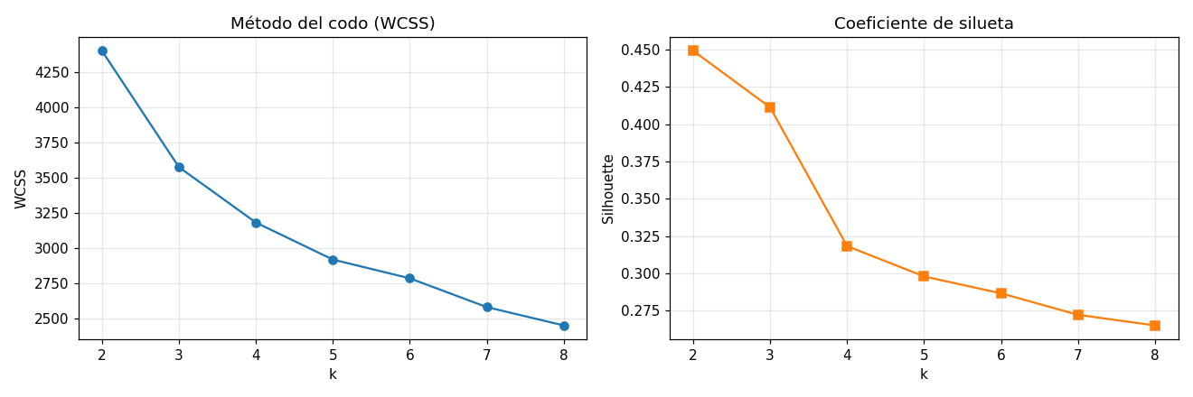
K-Means: selección del número de clusters
Método del codo (WCSS) + coeficiente de silueta
Lectura
• Silueta máx en k=2 (0.449)
• WCSS sin codo marcado
• k=2 es la elección consistente
• Dos clusters → dos perfiles diferenciados de política pública
REST pAPIs · Entrega 2
26

Slide 35
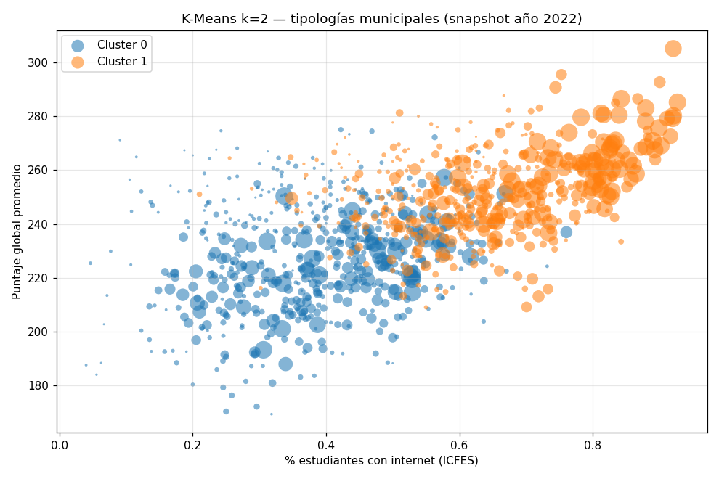
K-Means: dos tipologías municipales
Snapshot 2022 · 1,098 municipios clasificados
Dos perfiles claramente diferenciados:
 | Cluster 0 | Cluster 1
# municipios | 603 | 495
Puntaje promedio | 227.6 | 251.4
% internet | 38.6 % | 64.2 %
Idx privación | 4.39 | 3.23
Cluster 0 = grupo objetivo del plan de acción.
REST pAPIs · Entrega 2
27

Slide 36
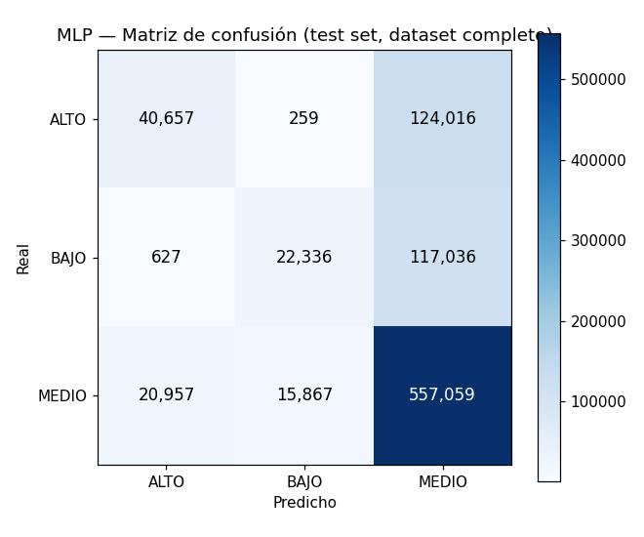
Bono: Red Neuronal MLP
Clasificación a nivel estudiante individual con Spark MLlib distribuido
Setup
• 4,500,067 estudiantes (Silver ICFES)
• Arquitectura: [76 → 32 → 3]
• Clases: BAJO / MEDIO / ALTO
• 76 features (categóricas one-hot + binarias)
• Entrenamiento distribuido en 4 workers
Métricas de TEST (898 K estudiantes)
Accuracy | Precision | Recall | F1
0.6899 | 0.6715 | 0.6899 | 0.6335
Limitación: desbalance de clases (66 % MEDIO) → recall bajo en ALTO/BAJO.
Trabajo futuro: SMOTE o reformulación binaria para alerta temprana.
REST pAPIs · Entrega 2
28

Slide 37
Recomendaciones para el Ministerio de Educación
Plan de acción derivado del análisis cuantitativo
1
Focalizar inversión en Cluster 0
2
Conectividad rural de alto nivel
603 municipios con baja conectividad + alta privación.
Intervención integral, no solo digital.
En Q4 de internet, los rurales igualan a los urbanos.
Meta: > 50 % en rurales del Cluster 0.
3
Computador + acompañamiento pedagógico
4
Sistema de alerta temprana
Efecto positivo comprobado en TODAS las áreas.
Máximo en inglés (+8.3 pts).
Modelo DT (R²=0.52) + MLP (acc 69 %)
operativizables en un tablero territorial.
REST pAPIs · Entrega 2
29

Slide 38
Gracias
¿Preguntas?
Grupo REST pAPIs · Entrega 2 · Brecha digital y Saber 11
github.com/ProcesamientoDatos2610/proyecto2

